Slide 1


Notes:
Revised 7 Dec 2014

Slide 2
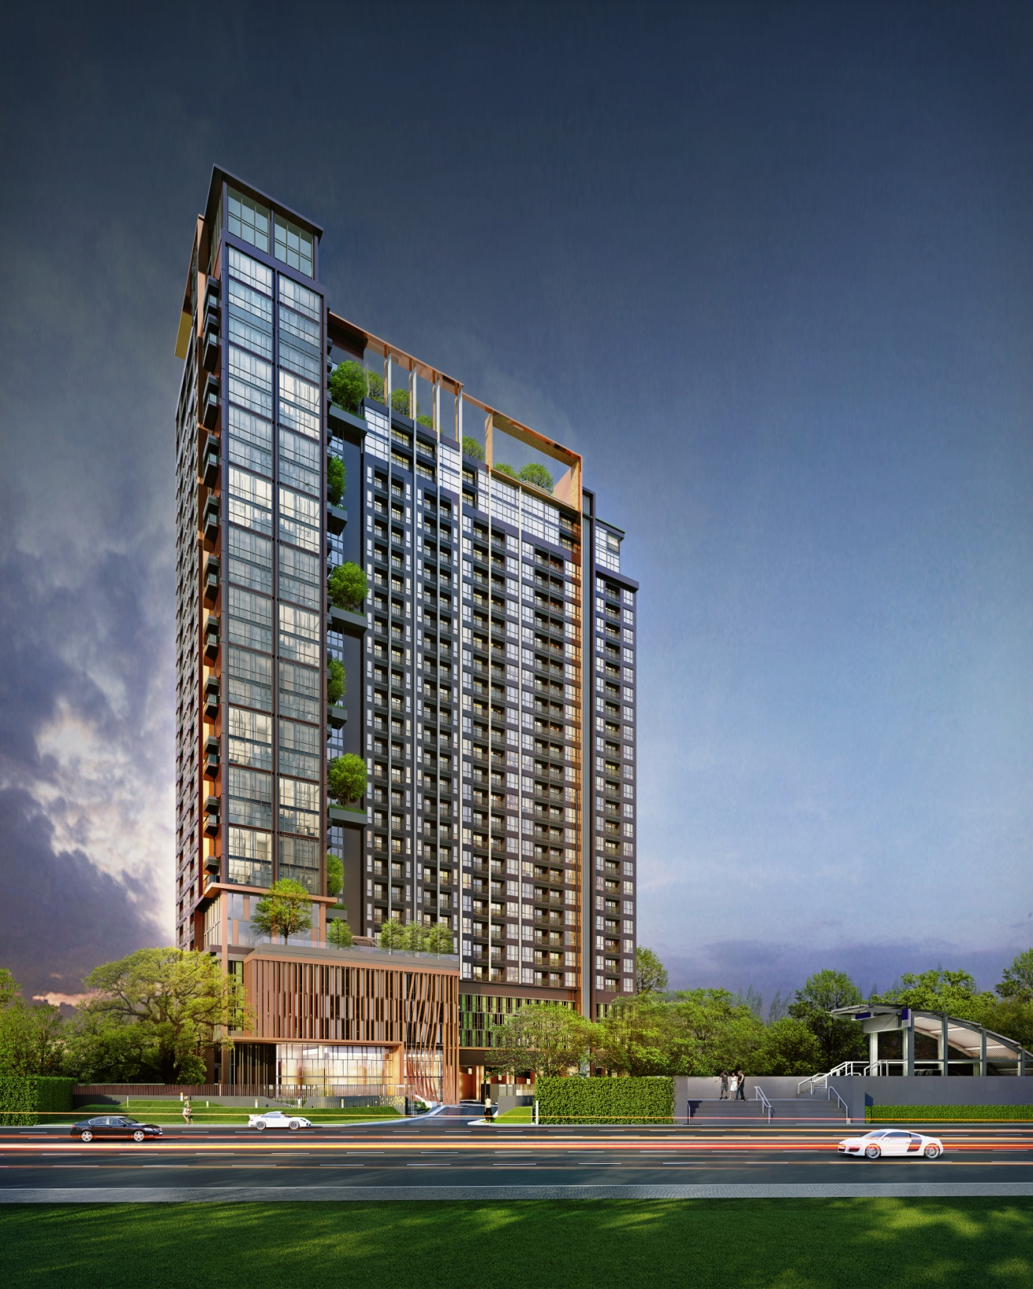

All computer simulated images

Slide 3


Slide 4
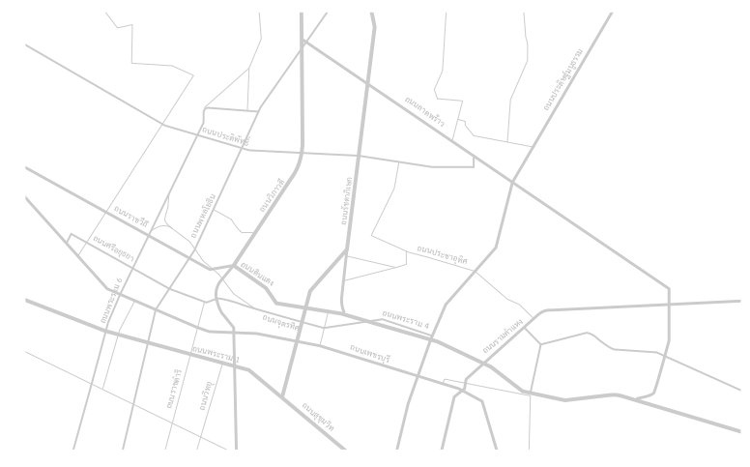
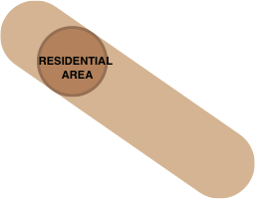
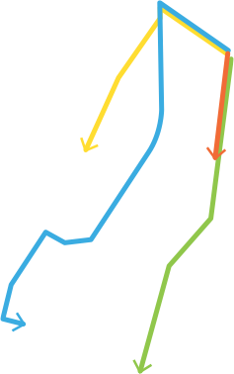

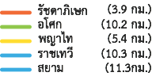
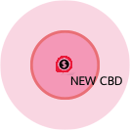

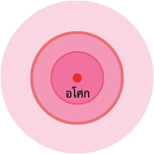
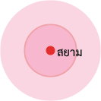

LOCATION

Slide 5
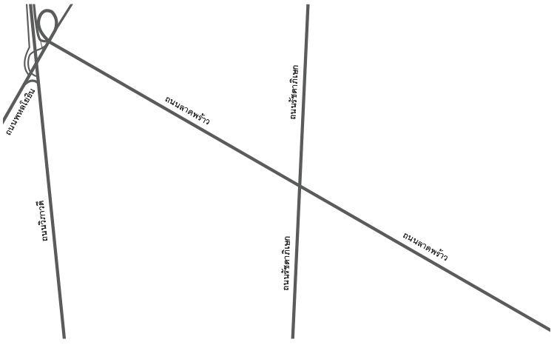
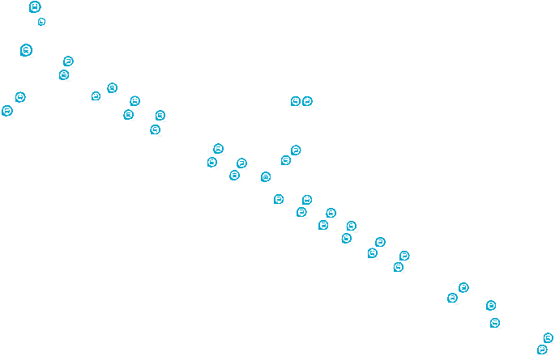
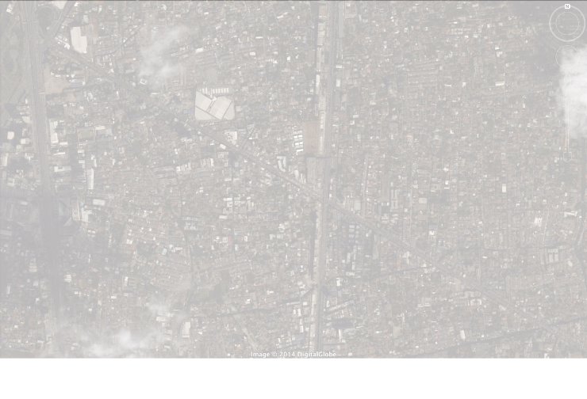
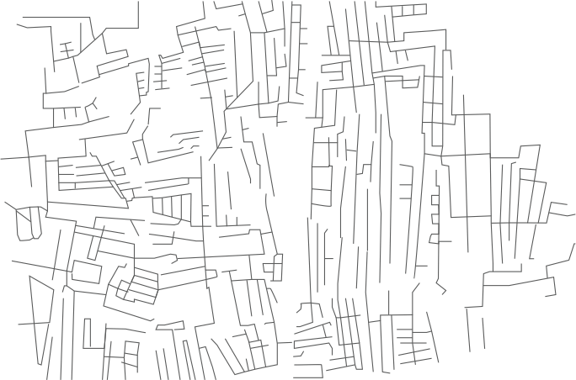
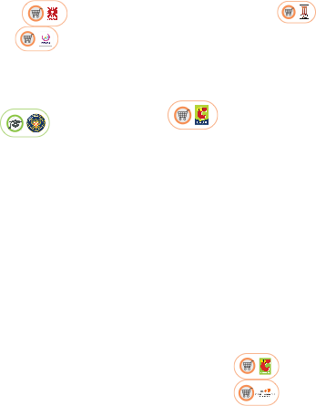







LOCATION

Slide 6
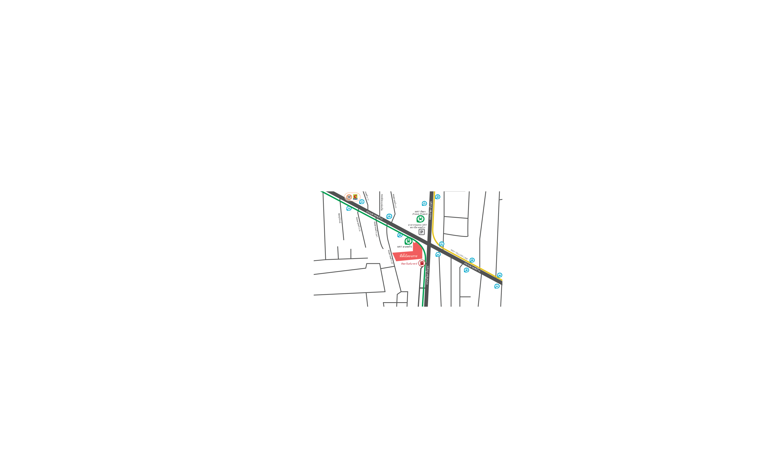
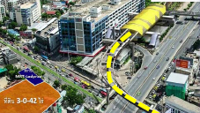


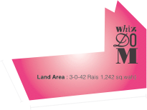






LOCATION

Slide 7
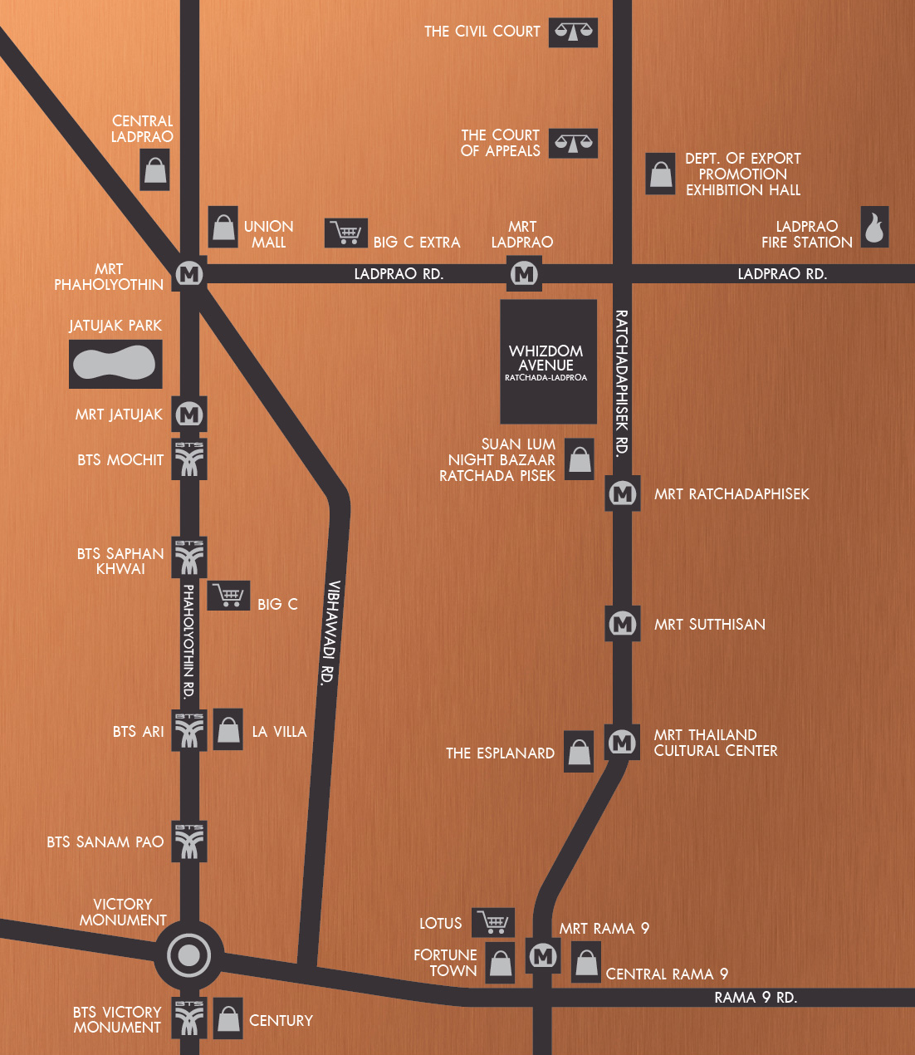
Project map

Slide 8
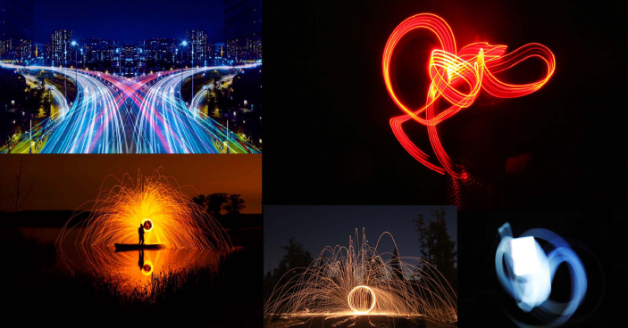
PRODUCT INSPRIRATION DESIGN
SHUTTER B

Slide 9
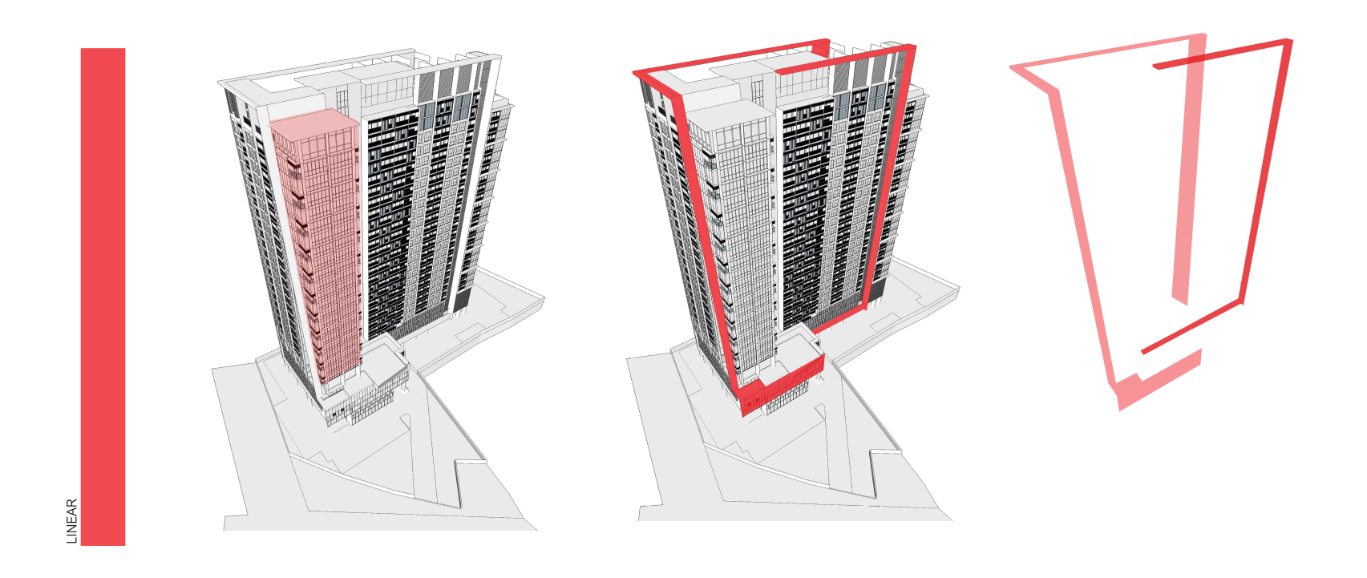
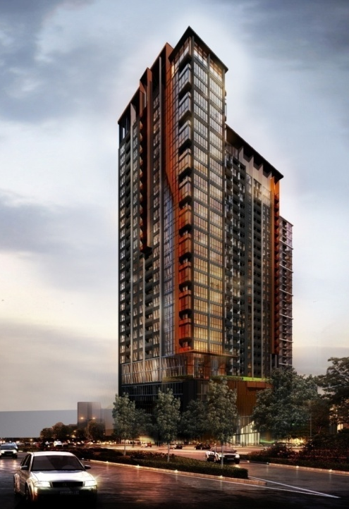
ARCHITECTURAL CONCEPTUAL DESIGN

Slide 10
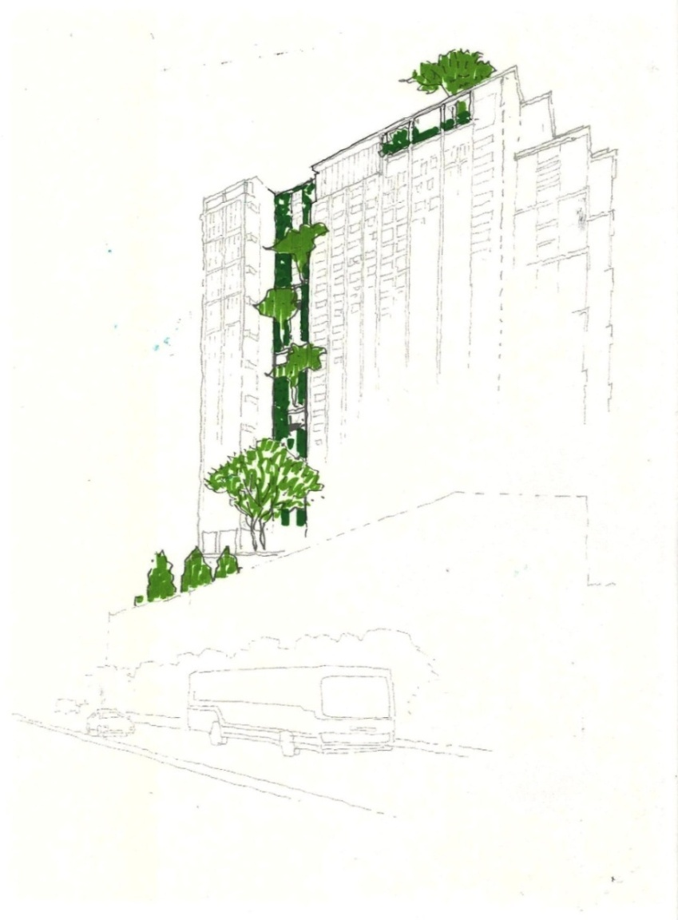
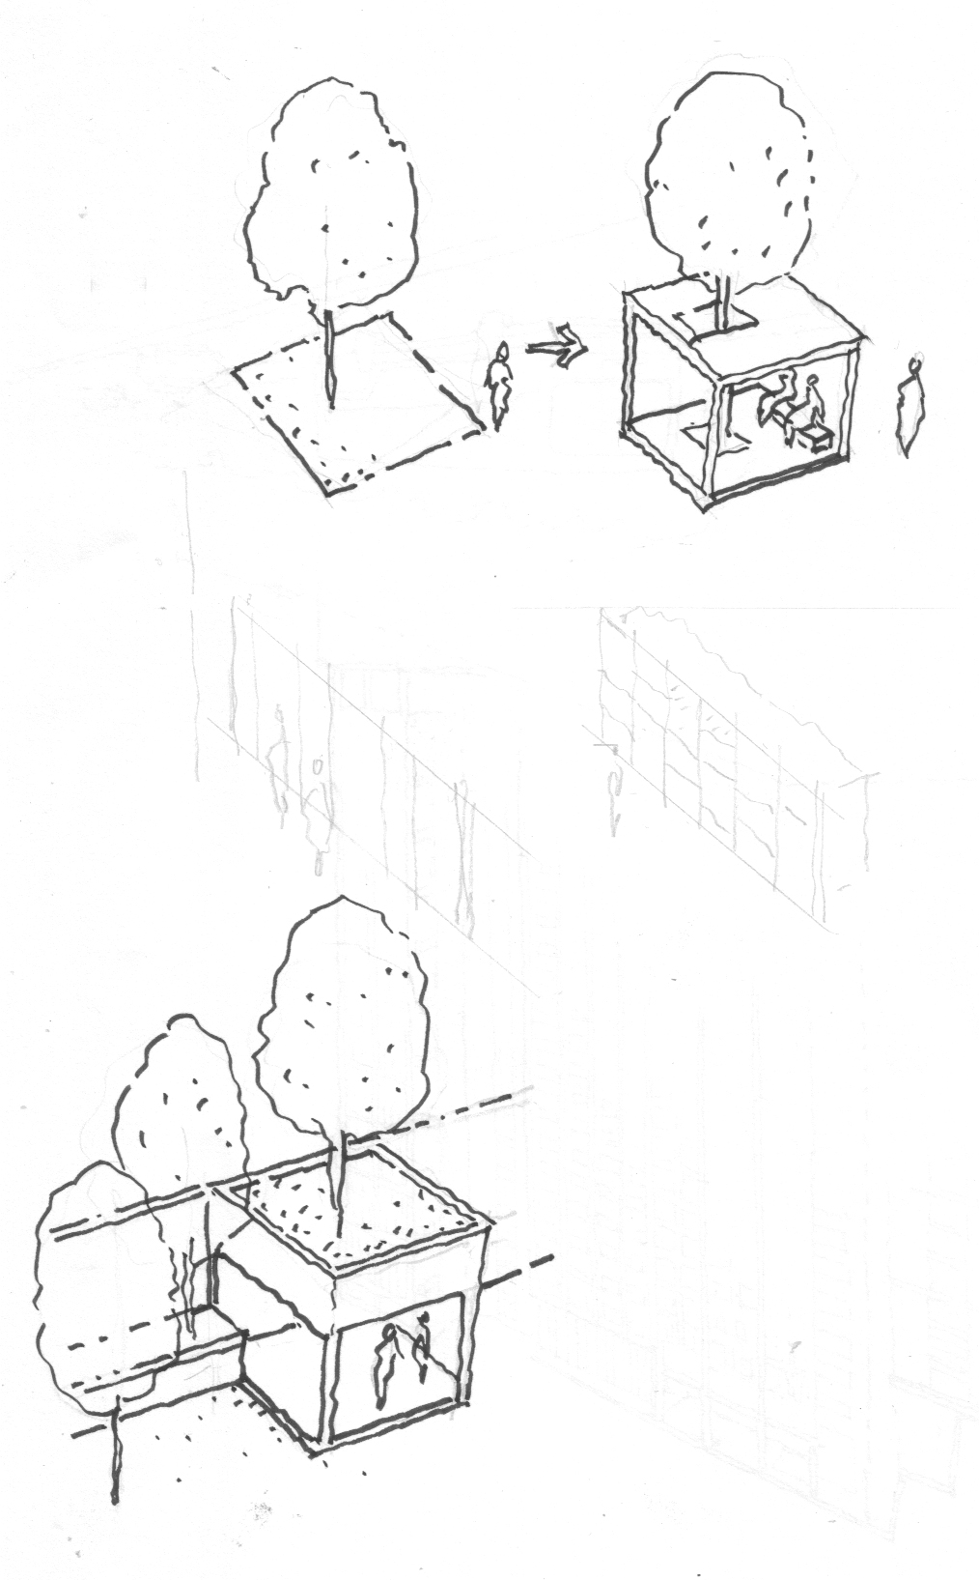

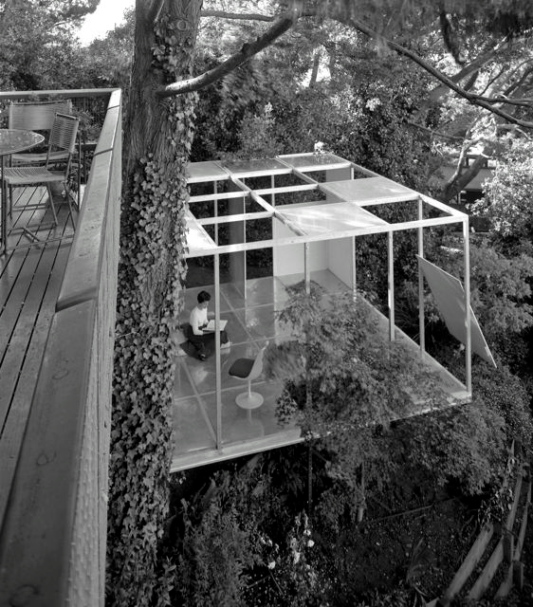
REFLECTION ON LANDSCAPE DESIGN
Garden on Building 284 Sq.m.

Slide 11
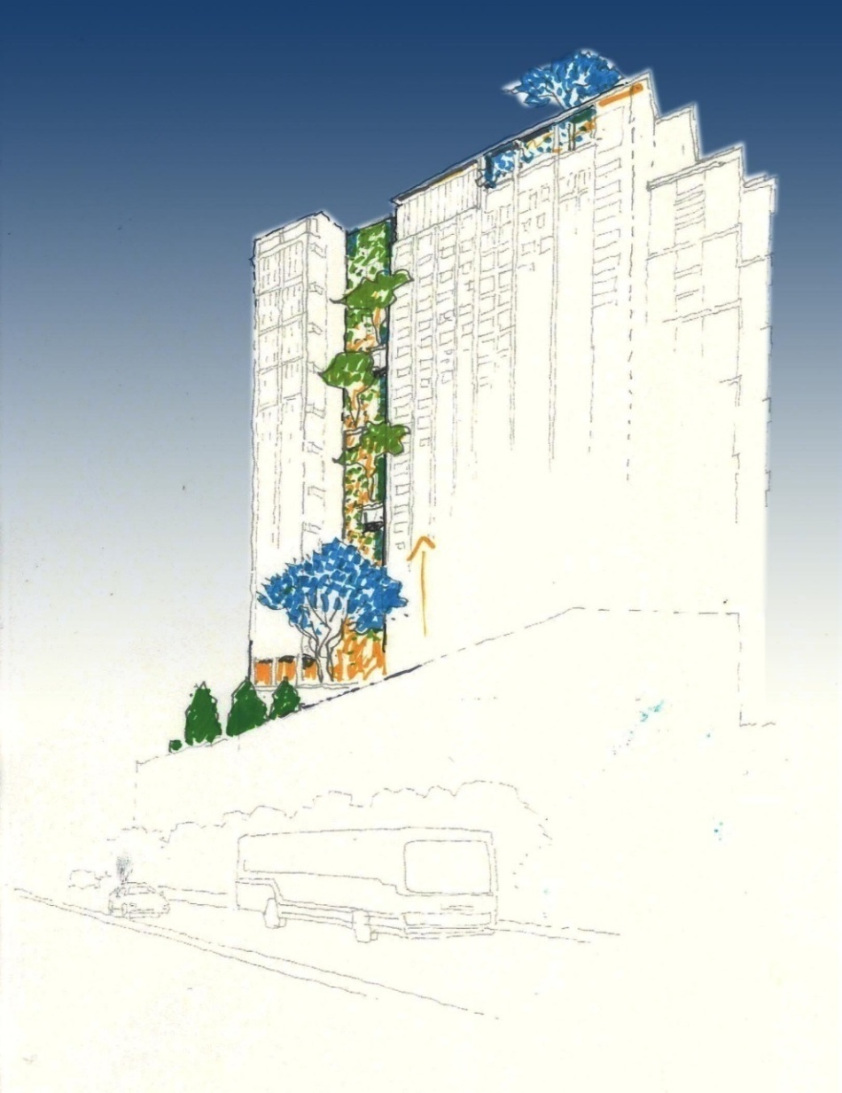
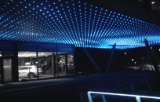

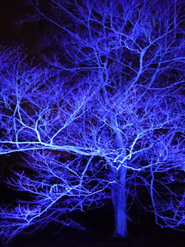

LANDSCAPE LIGHTING DESIGN
BLUE LIGHT ELEVATED
-

Slide 12
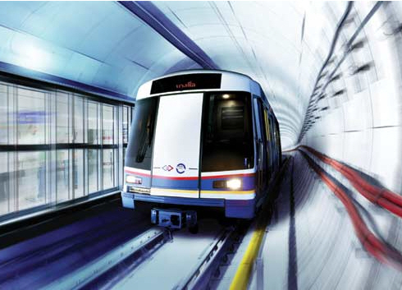
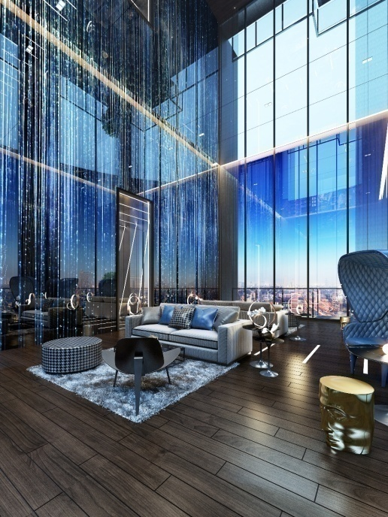

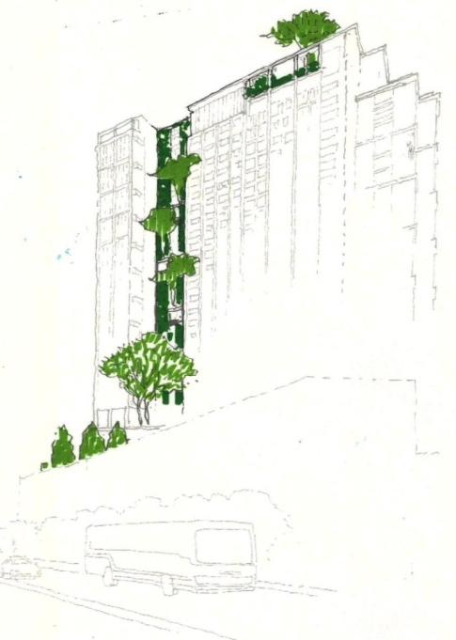
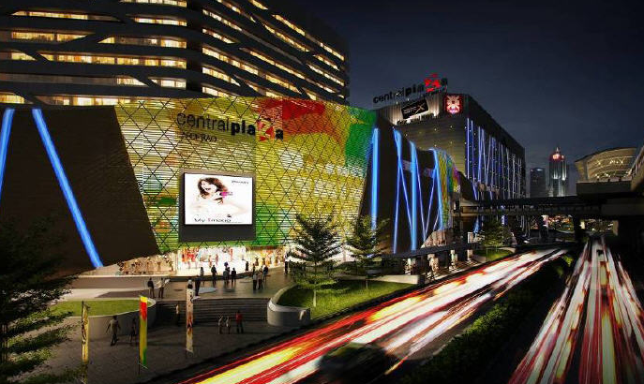
PRIME LOCATION
-One step to MRT Ladprao
EXTRAVAGANCE FACILITIES
CRAFT DESIGN
-Design by human dimension
-Easy to access to New CBD (Rama9,Asoke,Ratchadaphisek)
-Surrounded by mall (Central plaza Ladprao, Ratchada night bazar)
-Premium residential zone
of north BKK
-Extra long sky pool (7 x 31 m.)
-Full scale roof top facilities
-E-library and outdoor
library
-10 years warranty
-Good atmosphere
-Big green space
-Good ventilation
-Energy conservation: Bio car recharger
-Home automation system
-Silver TREES certificate
INNOVATION DESIGN FOR WELL BEING

Slide 13
RESEARCH AND DEVELOPMENT
  Universal Design (UD) = design for ALL people access
    UD parking (Wheel Chair, Elderly, Kids, etc.)
    Ramp (slope 1:12)
    Sliding Door (Public Area and Facility Area)
    UD toilet (Public Area and Facility Area)
    Non-step
    Non-slippery floor
  Quality Project
    TREES – SILVER Level
    10 years warrantee : concentrate in 4 parts
      Strength of Structures 11
      Leakage of roof
      Leakage of water pipelines and electricity.
      The use of door and window
  Human Dimension & Health Design
    All sizing and space for human activities
    Lighting & Air Condition for Health (base on Psychology and Human Health)
    Feng-Shui (base on Psychology and Human Perception)
  Innovative living
    Whiz Ventilation Panel
    Natural Ventilation all unit
    Space and Details design (base on Psychology and Human Dimension)
    Lighting Sensor (Public Area and Facility Area)
  E-Library
    Bar code Book
    Guru Training
  Digital door lock
  Indoor air quality
    Double door (dust protection)
    Natural Ventilation
    Low VOCs color paint (indoor painting)
    No wall paper (Anti Dust and fungus)
    No carpet (Anti Dust and fungus)
  EV car charger

Slide 14

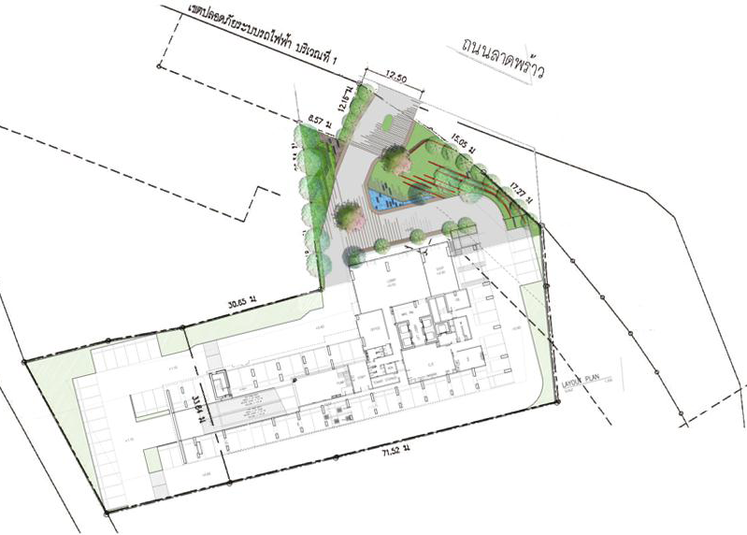




RESEARCH AND DEVELOPMENT
การวางผังโครงการเพื่อการอนุรักษ์พลังงาน การออกแบบรูปทรงอาคารและการหันทิศทางอาคารเป็นจุดเริ่มต้นของการอนุรักษ์พลังงานในอาคาร รวมไปถึงเรื่องสุขภาพและคุณภาพชีวิต ช่วยเพิ่มความสบายให้กับผู้อยู่อาศัยโดยตรง แนวทางการวางตัวอาคาร ได้แก่
- อาคารด้านแคบ (ด้านที่มีพื้นที่อาคารน้อย) ออกแบบหลีกเลี่ยงห้องพักทิศตะวันออกและทิศตะวันตก
อาคารด้านกว้าง (ด้านที่มีพื้นที่อาคารมาก) ออกแบบส่วนห้องพักให้หันไปทางทิศเหนือ (แดดน้อยที่สุดตลอดปี) และทิศใต้ (รับลม)
- ที่จอดรถ ออกแบบให้อยู่ทิศทางใต้ลม เพื่อให้ฝุ่น ควันจากท่อไอเสียรถยนต์ลอยมาตามลม จนเข้าสู่ภายในอาคาร
- ส่วนที่ใกล้ถนน สี่แยก หรือบริเวณที่มีเสียงดัง หรือฝุ่นละอองมาก ให้ออกแบบสวน หรือแนวต้นไม้บังแนวเสียงและฝุ่นที่จะพัดเข้าสู่ภายในอาคาร
Project Whizdom Ratchada-Ladprao Energy and Environment
Building Orientation
การกรองมลพิษทางเสียงด้วยพืชพรรณ
ต้นไม้ที่มีใบละเอียดเล็ก เช่น ต้นโมก แก้ว เหมาะสำหรับกรองเสียงที่มีความถี่สูง
เสียงรบกวนจากถนนและสี่แยกใหญ่
High Frequency Wave
ต้นที่มีใบใหญ่ เช่น สาเก สัก หมากเขียว เหมาะสำหรับกรองเสียงที่มีความถี่ต่ำ
Low Frequency Wave
หันตัวอาคารด้านแคบอยู่ในทิศตะวันตกและตะวันออก เพื่อให้รับอิทธิพลจากแสงแดดน้อยที่สุด
หันตัวอาคารด้านกว้างรับทิศใต้ ให้ห้องพักรับลมธรรมชาติ
การวิเคราะห์ที่ตั้งโครงการวิสซ์ดอม รัชดา-ลาดพร้าว แนวทางการออกแบบรูปทรงอาคารและการหันทิศทางอาคารเพื่อการอนุรักษ์พลังงานและคุณภาพชีวิต

Slide 15
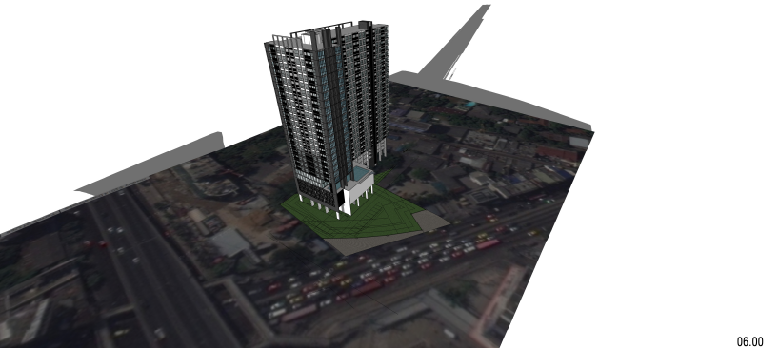
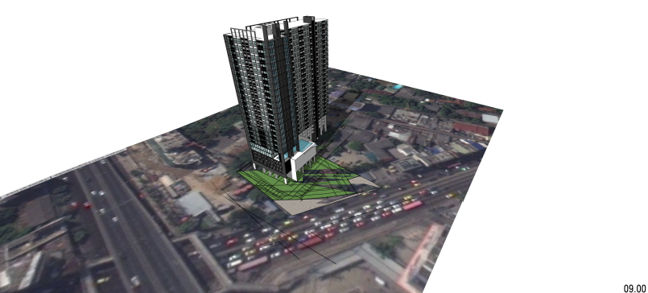
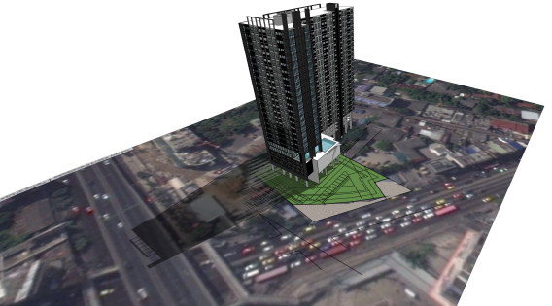
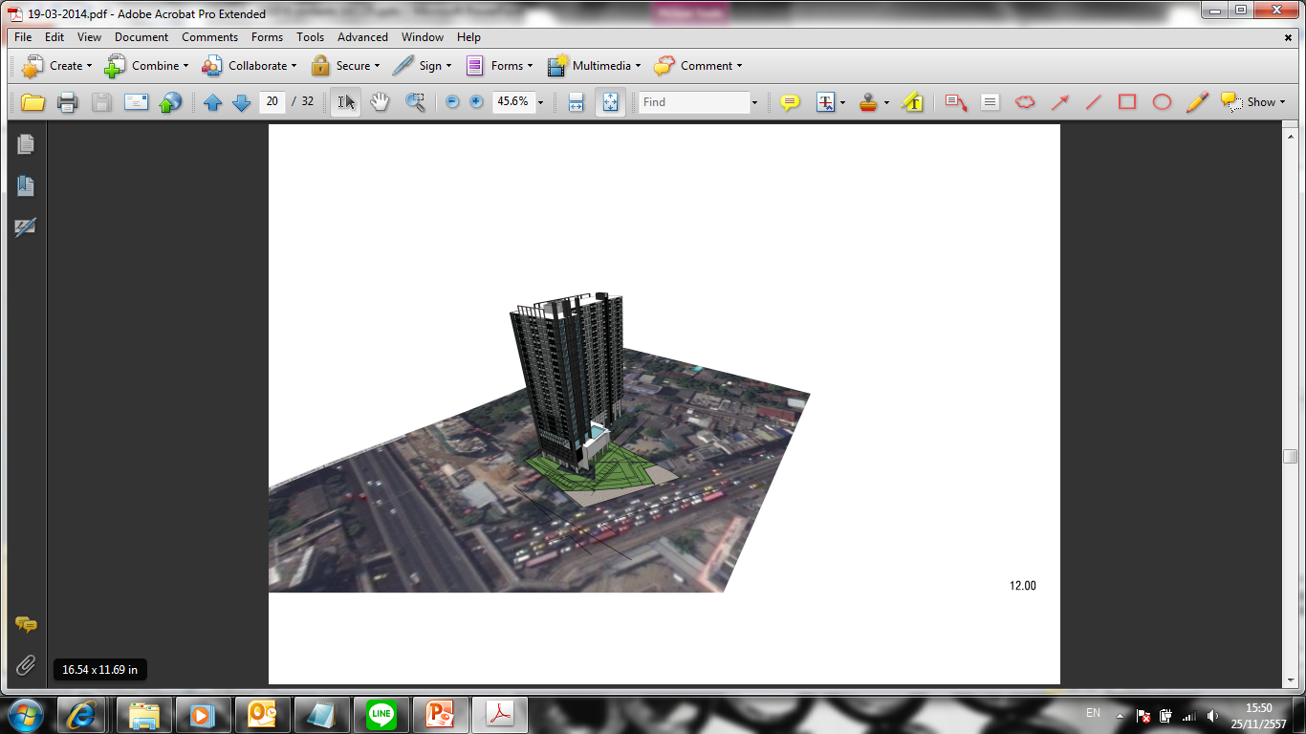
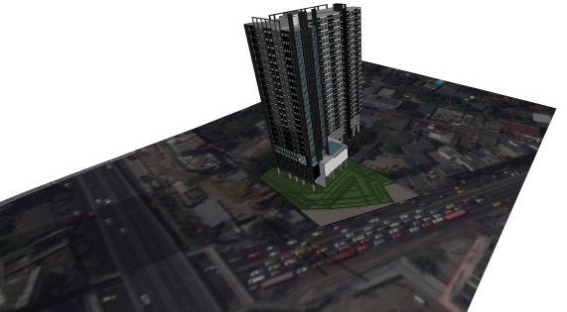
RESEARCH AND DEVELOPMENT
Shading @ 6.00 am
การวางแนวอาคารให้ส่วนห้องพักอยู่ในทิศเหนือ และทิศใต้ เมื่อมีการจำลองทิศทางแสงแดดตลอดทั้งวัน พิสูจน์ว่าห้องพักได้รับอิทธิพลจากแสงแดดน้อย
Shading @ 9.00 am
Shading @ 3.00 pm
Shading @ 12.00 pm
Shading @ 6.00 pm
ข้อมูลนี้เป็นลิขสิทธิ์ของ บริษัท แมกโนเลีย ควอลิตี้ ดีเวล็อปเม้นต์ คอร์ปอเรชั่น จำกัด

Slide 16
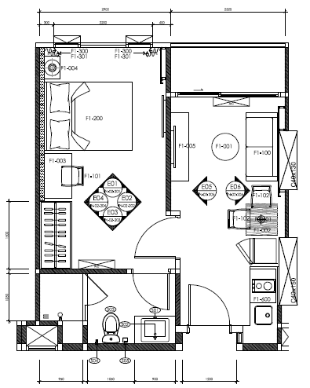
RESEARCH AND DEVELOPMENT
Project Whizdom Ratchada-Ladprao
Health and Safety
Design for Health
การออกแบบเพื่อสุขภาพ (Design for Health) โครงการวิซส์ดอมออกแบบทุกรายละเอียดให้อยู่สบาย ทั้งด้านการรับรู้จากสิ่งต่างๆ รอบตัวที่อยู่ภายในห้อง รวมไปถึงการเลือกวัสดุต่างๆให้ปลอดภัยต่อสุขภาพด้วย ได้แก่
การออกแบบแสงเพื่อสุขภาพ (Lighting for Health)
- การวางตาแหน่งไฟแสงสว่างต้องไม่ตรงตาแหน่งเตียงหรือที่นั่ง เพื่อลดความร้อนที่ส่องตรงศรีษะ และลดการเกิดเงาหากมีการก้มอ่านหนังสือ
การติดตั้งเครื่องปรับอากาศเพื่อสุขภาพ (Air Condition for Health)
  - การติดตั้งเครื่องปรับอากาศ ให้อยู่ในตาแหน่งลมเย็นเป่าด้านข้างของเตียงนอน ลดเกิดการเจ็บป่วย
การออกแบบเพื่อการรับรู้ที่ดี (Psychology and Human Perception) - การออกแบบประตูห้องนอน ห้องน้า ต้องเปิดไม่เจอเตียง เพื่อความเป็นส่วนตัว และลดความรู้สึกระแวดระวัง
  - ประตูห้องน้า ต้องเปิดไม่ชนกับสุขภัณฑ์ใดๆเลย หรือชนประตูอาบน้ำ
ตำแหน่งไฟแสงสว่างต้องไม่ตรงตำแหน่งเตียงหรือที่นั่ง

Slide 17
RESEARCH AND DEVELOPMENT
Project Whizdom Ratchada-Ladpraw
  Health and Safety
  Design for Health
การออกแบบเพื่อสุขภาพ
(Design for Health)
โครงการวิซส์ดอมออกแบบทุกรายละเอียดให้อยู่สบาย ทั้งด้านการรับรู้จากสิ่งต่างๆ รอบตัวที่อยู่ภายในห้อง รวมไปถึงการเลือกวัสดุต่างๆให้ปลอดภัยต่อสุขภาพด้วย ได้แก่
การออกแบบแสงเพื่อสุขภาพ
(Lighting for Health)
- การวางตำแหน่งไฟแสงสว่างต้องไม่ตรงตำแหน่งเตียงหรือที่นั่ง เพื่อลดความร้อนที่ส่องตรงศรีษะ และลดการเกิดเงาหากมีการก้มอ่านหนังสือ
การติดตั้งเครื่องปรับอากาศเพื่อสุขภาพ
(Air Condition for Health)
- การติดตั้งเครื่องปรับอากาศ ให้อยู่ในตำแหน่งลมเย็นเป่าด้านข้างของเตียงนอน ลดเกิดการเจ็บป่วย
การออกแบบเพื่อการรับรู้ที่ดี
(Psychology and Human Perception)
- การออกแบบประตูห้องนอน ห้องน้ำ ต้องเปิดไม่เจอเตียง เพื่อความเป็นส่วนตัว และลดความรู้สึกระแวดระวัง
- ประตูห้องน้ำ ต้องเปิดไม่ชนกับสุขภัณฑ์ใดๆเลย หรือชนประตูอาบน้ำ
ตำแหน่งลมเย็นเป่าด้านข้างของเตียงนอน ที่นั่ง

Slide 18
RESEARCH AND DEVELOPMENT
Project Whizdom Ratchada-Ladpraw
  Health and Safety
  Design for Health
การออกแบบเพื่อสุขภาพ
(Design for Health)
โครงการวิซส์ดอมออกแบบทุกรายละเอียดให้อยู่สบาย ทั้งด้านการรับรู้จากสิ่งต่างๆ รอบตัวที่อยู่ภายในห้อง รวมไปถึงการเลือกวัสดุต่างๆให้ปลอดภัยต่อสุขภาพด้วย ได้แก่
การออกแบบแสงเพื่อสุขภาพ
(Lighting for Health)
- การวางตำแหน่งไฟแสงสว่างต้องไม่ตรงตำแหน่งเตียงหรือที่นั่ง เพื่อลดความร้อนที่ส่องตรงศรีษะ และลดการเกิดเงาหากมีการก้มอ่านหนังสือ
การติดตั้งเครื่องปรับอากาศเพื่อสุขภาพ
(Air Condition for Health)
- การติดตั้งเครื่องปรับอากาศ ให้อยู่ในตำแหน่งลมเย็นเป่าด้านข้างของเตียงนอน ลดเกิดการเจ็บป่วย
การออกแบบเพื่อการรับรู้ที่ดี
(Psychology and Human Perception)
- การออกแบบประตูห้องนอน ห้องน้ำ ต้องเปิดไม่เจอเตียง เพื่อความเป็นส่วนตัว และลดความรู้สึกระแวดระวัง
- ประตูห้องน้ำ ต้องเปิดไม่ชนกับสุขภัณฑ์ใดๆเลย หรือชนประตูอาบน้ำ
แนวประตูเปิดไม่เจอเตียง เพื่อความเป็นส่วนตัว

Slide 19
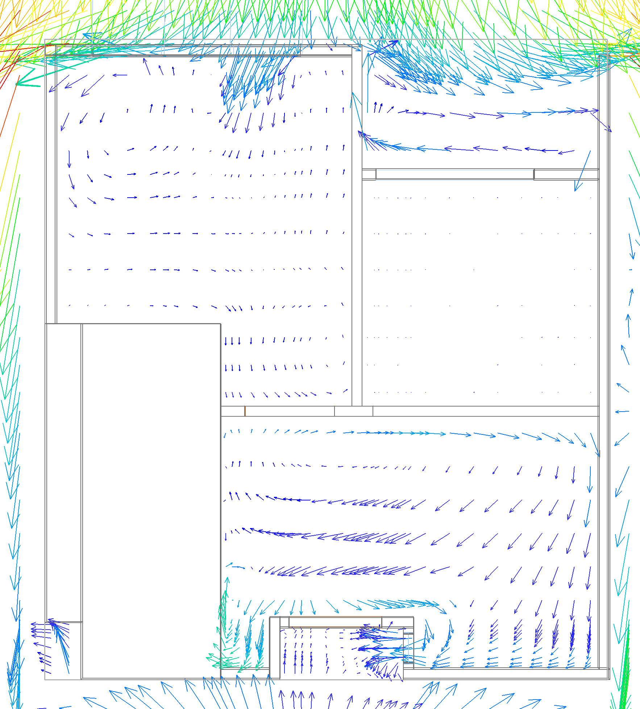
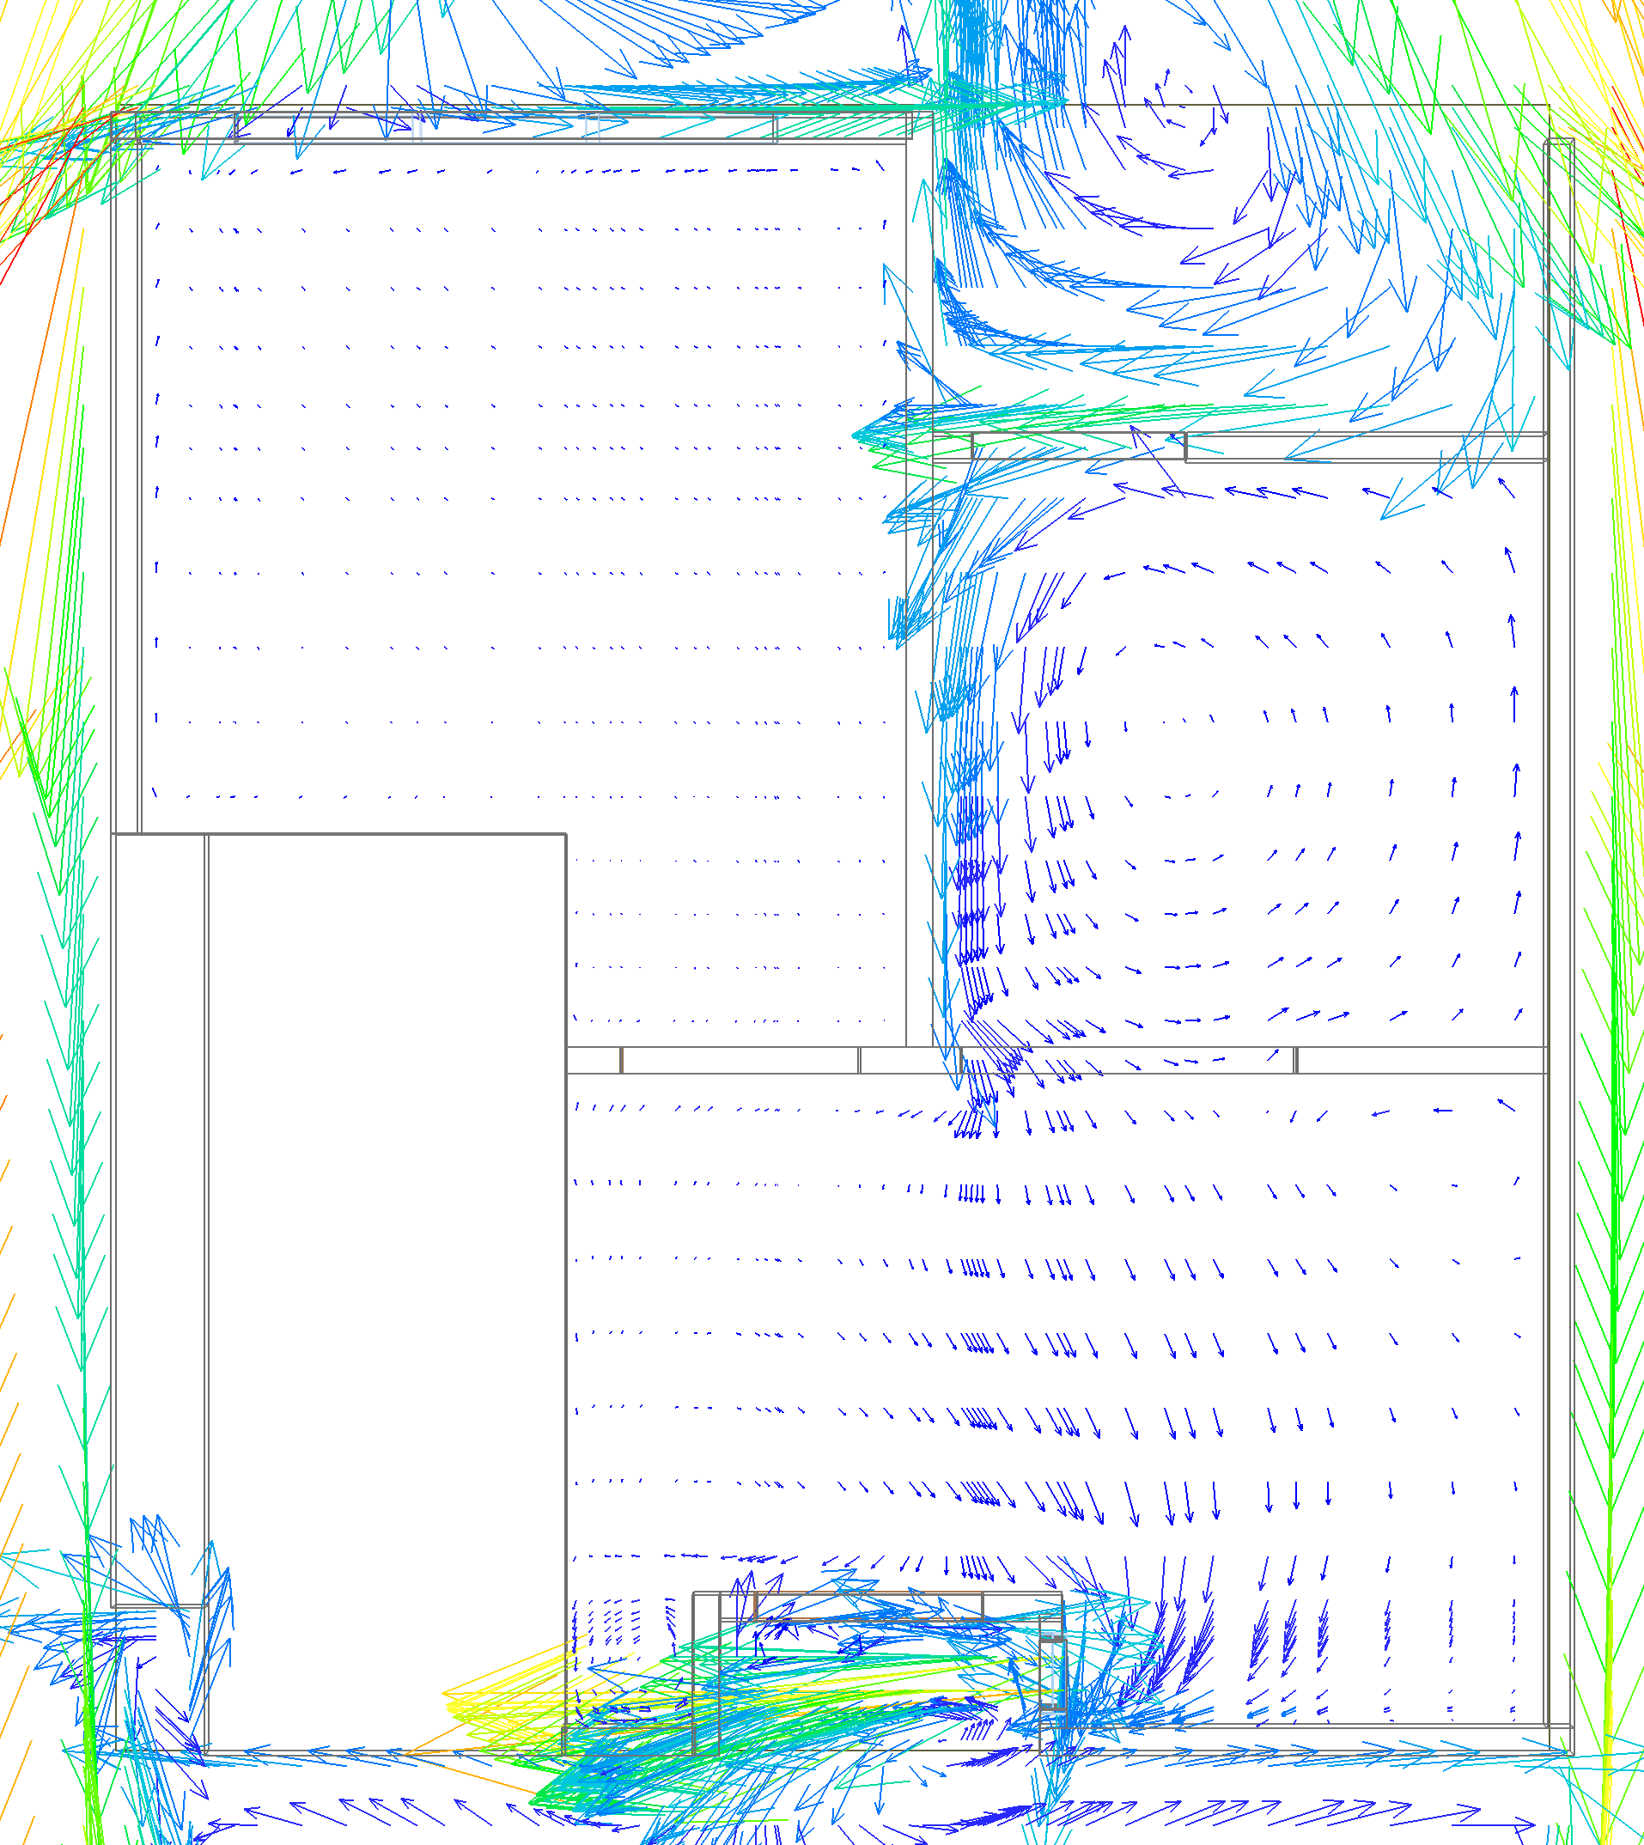
RESEARCH AND DEVELOPMENT
One bedroom (1B-1)
Project Whizdom Ratchada-Ladprao Health and Safety
- WHIZ Ventilated Panel
ช่องระบายอากาศ (WHIZ Ventilated Panel) โครงการวิสซ์ดอมออกแบบการระบายอากาศภายในห้อง โดยออกแบบช่องเปิดให้ระบายอากาศบริเวณทางเข้าห้อง (WHIZ Ventilated Panel) เพื่อให้ลมมีทางเข้าด้านหน้าต่างและมีทางออกบริเวณประตู ช่วยให้การถ่ายเทอากาศในแต่ละห้องดีขึ้นโดยไม่ขาดความเป็นส่วนตัว และช่องระบายอากาศนี้ยังออกแบบรายละเอียดให้กรองยุงหรือแมลง และคานึงถึงความเป็นส่วนตัวจากคนที่เดินผ่านอีกด้วย
รูป A ลมไหลเข้ามาจากหน้าต่างห้องนอน รูป B ลมไหลเข้ามาจากหน้าต่างห้องครัว รูปผัง
พื้นแสดงการไหลของกระแสลม (ห้อง 1B-1) เมื่อเปิดช่องระบายอากาศหน้าทางเช้าห้อง และลมไหลเข้ามาจากหน้าต่าง เข้ามาระบายอากาศได้ทั่วห้อง 5

Slide 20
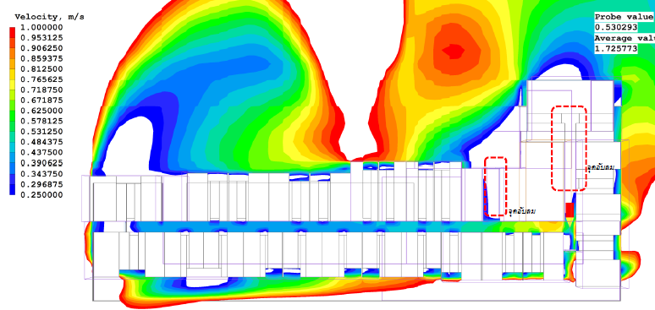
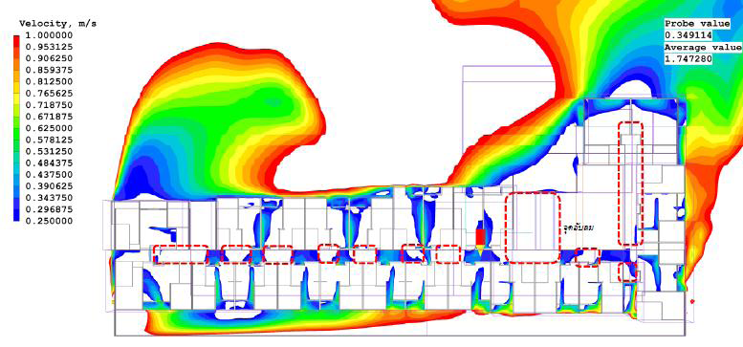
RESEARCH AND DEVELOPMENT
นอกจากนั้นยังทาให้ห้องด้านที่ไม่ได้รับลมได้รับลมที่ไหลผ่านมาจากอีกด้านของอาคารอีกด้วย ทาให้ห้องอีกฝั่งของอาคารมีการระบายอากาศที่ดีขึ้น รวมไปถึงทางเดินแต่ละชั้นอีกด้วย เป็นการเพิ่มคุณภาพอากาศที่ดีภายในอาคาร
รูป A ผังพื้นแสดงการไหลของกระแสลม กรณีไม่มีช่องระบายอากาศบริเวณทางเข้า ทาให้ลมไม่เข้ามาภายในห้อง
รูป B ผังพื้นแสดงการไหลของกระแสลม กรณีเปิดช่องระบายอากาศบริเวณทางเข้า ทาให้ลมไหลเข้ามาภายในห้อง และไหลผ่านไปยังทางเดิน และผ่านเข้าไปยังห้องอีกฝั่งของอาคารได้ด้วย

Slide 21
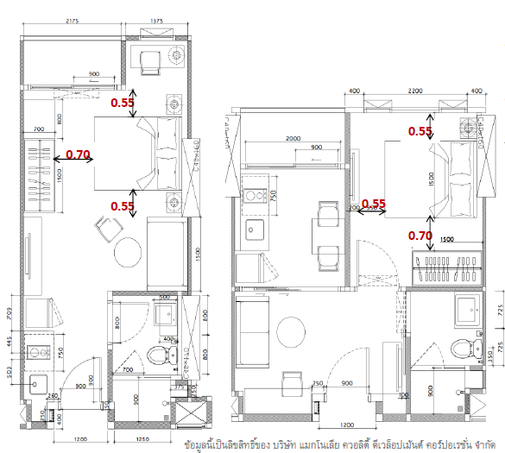
RESEARCH AND DEVELOPMENT
Project Whizdom Ratchada-Ladpraw Behavior and Psychology
Human Dimension
การออกแบบระยะต่างๆ เพื่อการใช้งานที่สะดวก ภายในห้องมีรายละเอียดการออกแบบเพื่อเหมาะสมกับระยะของร่างกายมนุษย์ เพื่อการใช้งานที่สะดวกและถูกสุขลักษณะ ได้แก่
ระยะห้องนอน
- ระยะรอบเตียง อย่างน้อย 0.55 เมตร
- ระยะรอบเตียงด้านที่มีตู้เสื้อผ้า หรือโต๊ะทางาน อย่างน้อย 0.70 เมตร

Slide 22
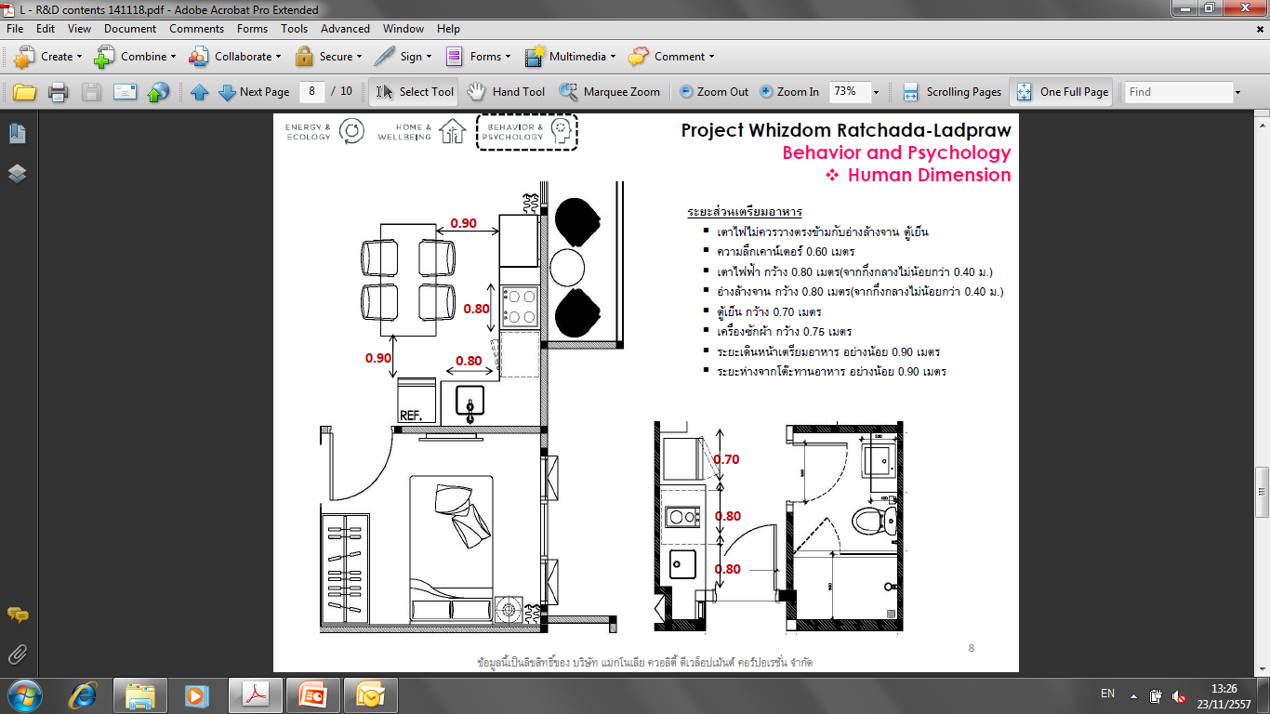
RESEARCH AND DEVELOPMENT
Project Whizdom Ratchada-Ladprao Behavior and Psychology
Human Dimension
ระยะส่วนเตรียมอาหาร
- เตาไฟไม่ควรวางตรงข้ามกับอ่างล้างจาน ตู้เย็น
ความลึกเคาน์เตอร์ 0.60 เมตร ▪
เตาไฟฟ้า กว้าง 0.80 เมตร(จากกึ่งกลางไม่น้อยกว่า 0.40 ม.)
อ่างล้างจาน กว้าง 0.80 เมตร(จากกึ่งกลางไม่น้อยกว่า 0.40 ม.)
- ตู้เย็น กว้าง 0.70 เมตร
- เครื่องซักผ้า กว้าง 0.75 เมตร
- ระยะเดินหน้าเตรียมอาหาร อย่างน้อย 0.90 เมตร
- ระยะห่างจากโต๊ะทานอาหาร อย่างน้อย 0.90 เมตร

Slide 23
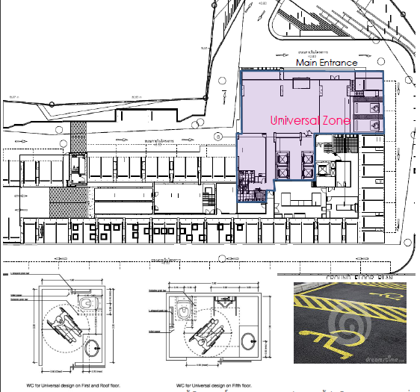
RESEARCH AND DEVELOPMENT
Project Whizdom Ratchada-Ladprao Behavior and Psychology
Universal Design
การออกแบบสาหรับทุกคน โครงการวิสซ์ดอม รัชดา-ลาดพร้าว ได้ออกแบบเผื่อสาหรับผู้สูงอายุไว้ด้วย เพื่อรองรับกับการใช้งานของทุกคน โดยจะเน้นพื้นที่หลัก 3 ส่วน คือ
ที่จอดรถสาหรับผู้สูงอายุ อยู่ในพื้นที่ใกล้ทางเข้าอาคารที่สุด และใกล้ตาแหน่งทางลาด 1:12
ส่วนต้อนรับ / ส่วนกลาง (Reception Area)
- บริเวณชั้น 1
- พื้นราบเสมอกัน พื้นกันลื่น และมี ห้องน้าสาหรับทุกคน
- ส่วนนันทนาการ (Facilities Area)
- ชั้น 5 และ 27 o
- พื้นราบเสมอกัน (หรือทางลาด 1:12) พื้นกันลื่น และมีห้องน้าสาหรับ ทุกคน
-ลิฟท์มีปุ่มอักษรเบลล์และมีเสียงบอก ชั้น

Slide 24
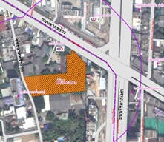
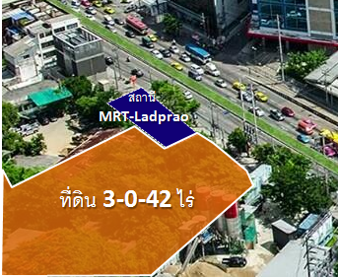
LAND INFORMATION
LAND INFORMATION
AREA : 3-0-42 RAI
1,242 sq.wa
4,968 sq.m.
FAR : 7:1
MAX GFA : 34,771.26 sq.m.
MAX CFA : 37,563.35 sq.m.
DESIGN EFFICIENCY : 56.92%

Slide 25
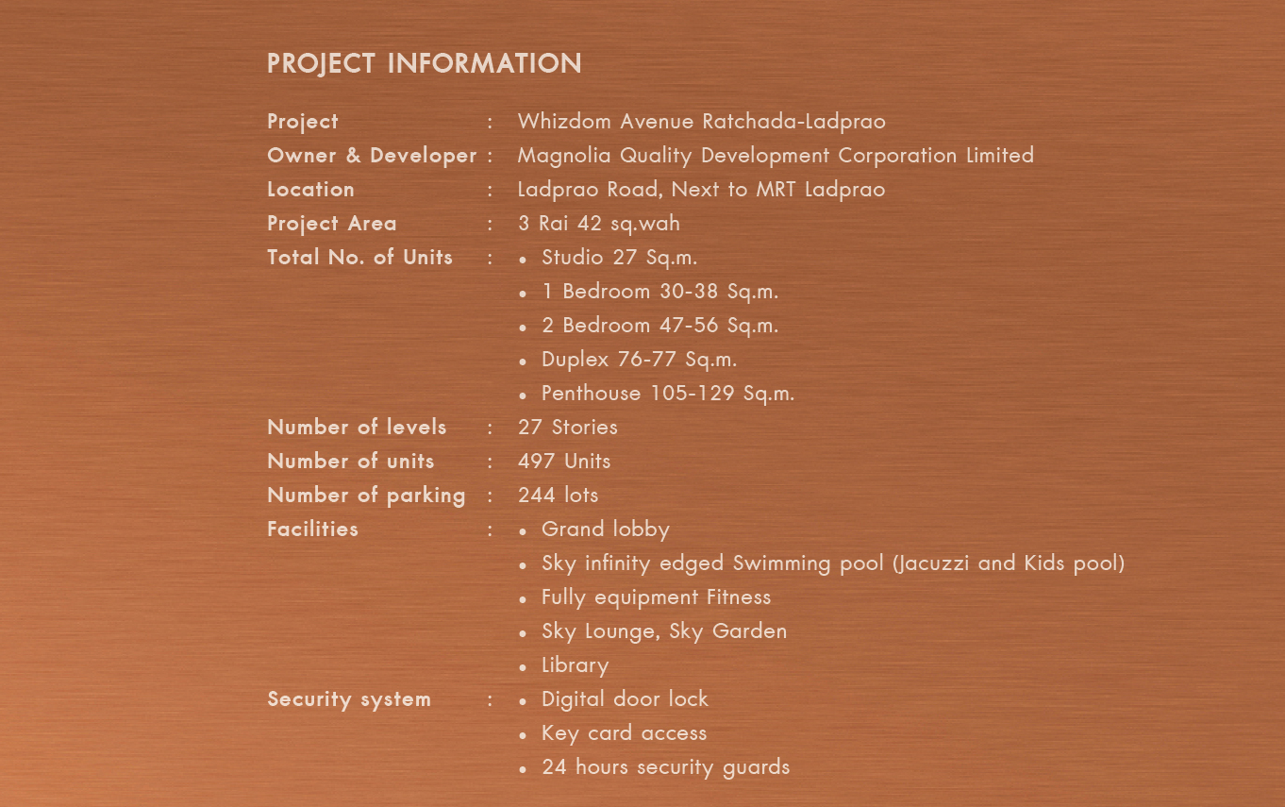
PROJECT INFORMATION

Slide 26
ROOM MIX
ROOM TYPE | SQ.M. | UNITS
STUDIO | 27 | 84
1 BEDROOM | 30 | 147
 | 34-38 | 148
2 BEDROOM | 46-53 | 85
DUPLEX | 82 | 18
DUPLEX PENTHOUSE | 82 | 3
PENTHOUSE | 105-129 | 12
TOTAL | - | 497
SHOP | 61 | 1

Slide 27
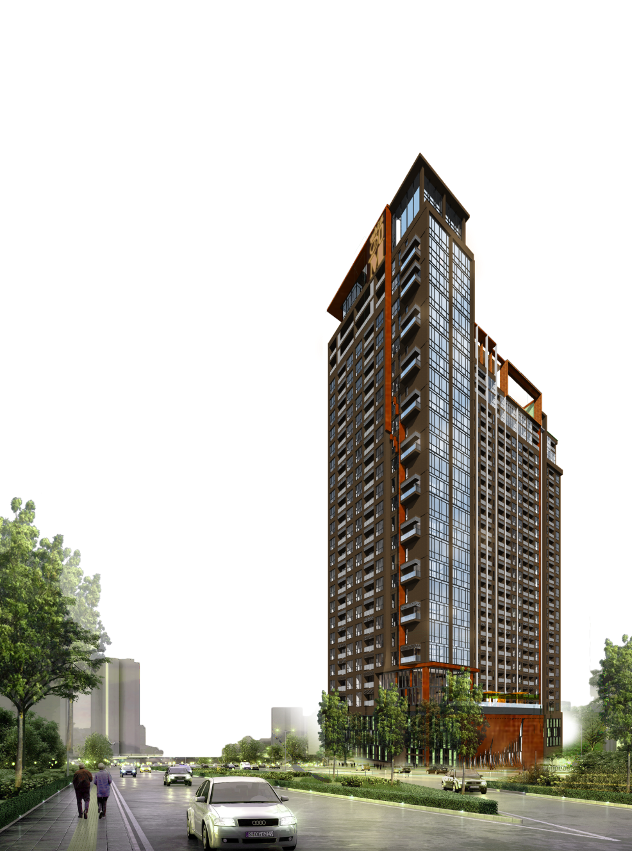
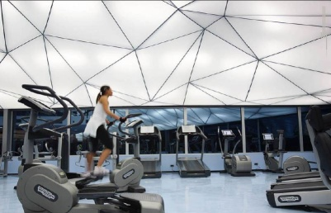
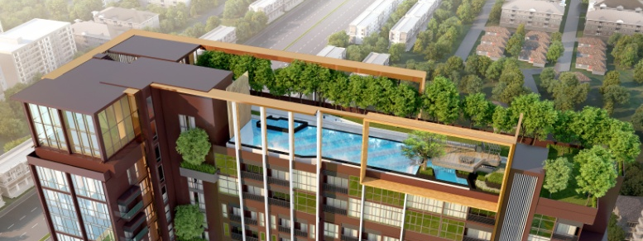
PRODUCT INFORMATION
FACILITIES | AREA
Garden on ground | 795 | Sq.m.
Garden on Building | 284 | Sq.m.
Roof garden | 355 | Sq.m.
Total | 1,434 | Sq.m.
Lobby | 160 | Sq.m.
Roof Swimming pool | 194 | Sq.m.
Fitness | 46 | Sq.m.
Sky Lounge | 69 | Sq.m.
Library | 74 | Sq.m.
Shop | 61 | Sq.m.
Sky Lounge
Fitness
Roof Garden
Outdoor Library
E- Library

Slide 28
Floor plan

Slide 29

MASTER PLAN
LOBBY

Slide 30

5th FLOOR
LIBRARY
LAUNDRY

Slide 31

6th FLOOR

Slide 32

7th ,9th … 23rd FLOOR

Slide 33

8th,10^{th,} … 24th FLOOR

Slide 34

25th FLOOR

Slide 35

26th FLOOR
Notes:
REVISE UNIT NUMBER

Slide 36

27th FLOOR
Notes:
REVISE UNIT NUMBER

Slide 37

ROOF TOP FLOOR
SKY LOUNGE
SKY LOUNGE
FITNESS
FITNESS

Slide 38




Panoramic view
28th floor
20th floor
10th floor
All computer simulated images

Slide 39
Room layout AND PERSPECTIVE IMAGE

Slide 40
studio

Slide 41


STUDIO
A1
28.00 SQ.M.
A2
27.48 SQ.M.

Slide 42
1 bedroom

Slide 43


1 BEDROOM 30 SQ.M.
B1
30.90 SQ.M.
B2
30.74 SQ.M.

Slide 44


1 BEDROOM
B3
34.99 SQ.M.
B4
34.86 SQ.M.

Slide 45


1 BEDROOM
B5
34.47 SQ.M.
B6
34.94 SQ.M.

Slide 46


1 BEDROOM
B7
34.90 SQ.M.
B8
37.98 SQ.M.

Slide 47

1 BEDROOM
All computer simulated images

Slide 48

1 BEDROOM
All computer simulated images

Slide 49
2 bedroom

Slide 50


2 BEDROOM
C1
52.65 SQ.M.
C2
52.16 SQ.M.

Slide 51


2 BEDROOM
C3
55.61 SQ.M.
C4
55.91 SQ.M.

Slide 52


2 BEDROOM
C5
47.56 SQ.M.
C6
47.62 SQ.M.

Slide 53

2 BEDROOM
All computer simulated images

Slide 54

2 BEDROOM
All computer simulated images

Slide 55

2 BEDROOM
All computer simulated images

Slide 56
Duplex

Slide 57


DUPLEX
LOWER FLOOR
UPPER FLOOR
D1
82.39 SQ.M.

Slide 58

DUPLEX
LOWER FLOOR
UPPER FLOOR
D2
82.53 SQ.M.

Slide 59

DUPLEX
All computer simulated images

Slide 60

DUPLEX
All computer simulated images

Slide 61
DUPLEX Penthouse

Slide 62

DUPLEX PENTHOUSE
LOWER FLOOR
UPPER FLOOR
DP1
82.39 SQ.M.
Notes:
X

Slide 63

DUPLEX PENTHOUSE
LOWER FLOOR
UPPER FLOOR
DP2
82.53 SQ.M.
Notes:
x

Slide 64

DUPLEX PENTHOUSE
LOWER FLOOR
UPPER FLOOR
DP 3
81.35 SQ.M.

Slide 65
Penthouse

Slide 66

PENTHOUSE
PH1
141.72 SQ.M.

Slide 67

PENTHOUSE
PH2
113.02 SQ.M.

Slide 68

PENTHOUSE
PH3
111.83 SQ.M.

Slide 69

PENTHOUSE
PH4
129.13 SQ.M.

Slide 70

PENTHOUSE
PH5
125.77 SQ.M.

Slide 71

PENTHOUSE
PH6
116.68 SQ.M.

Slide 72
COMMON AREA AND FACILITIES perspective

Slide 73
FACITILITES Concept inspiration

Slide 74

SHADES OF ATMOSPHERE
SKY FACILITIES
LIBRARY
LOBBY

Slide 75






MOVING SHOTS
VERTICAL ELEMENTS
IN URBAN JUNGLE
URBAN PIXEL

Slide 76




PIXELATED
COLUMN DETAIL

Slide 77

GRAND LOBBY FLOOR PLAN

Slide 78

GRAND LOBBY
All computer simulated images

Slide 79


LIFT LOBBY & MAIL ROOM
All computer simulated images
All computer simulated images

Slide 80

DROP OFF AREA
All computer simulated images

Slide 81


5th FLOOR FACILITIES
SUNSET LOUNGE

Slide 82

LIBRARY
All computer simulated images

Slide 83

SKY GARDEN
All computer simulated images

Slide 84





SKY FACILITIES
STARDUST
WALK WAY

Slide 85

SKY LOUNGE AND FITNESS FLOOR PLAN
SKY LOUNGE
69 SQ.M.
FITNESS
46 SQ.M.
Notes:
Fitness 46
Sky 69

Slide 86

SKY LOUNGE
All computer simulated images

Slide 87

FITNESS
All computer simulated images

Slide 88

SWIMMING POOL
All computer simulated images

Slide 89
All computer simulated images

Slide 90
SPECIFICATION

Slide 91
ที่ตั้งโครงการ | ถนนลาดพร้าว ติดสถานี MRT ลาดพร้าว
พื้นที่โครงการ | 3-0-42 ไร่
ลักษณะโครงการ | โครงการอาคารชุดพักอาศัย 1 อาคาร สูง 27 ชั้น
 | เป็นที่จอดรถชั้น 1-4 เป็นที่พักอาศัยชั้น 5-27
จำนวนห้อง | ห้องชุดเพื่อพักอาศัย 497 ห้องและห้องชุดเพื่อการพาณิชย์ 1 ห้อง
ทรัพย์ส่วนกลาง | สระว่ายน้ำ
 | ห้องออกกำลังพร้อมอุปกรณ์ออกกำลังกาย
 | ห้องสันทนาการ (Library)
 | สวนและพื้นที่สีเขียว
 | ที่จอดรถและทางวิ่ง
 | - ที่จอดรถจำนวน 244 คันไม่รวมจอดซ้อนคัน
 | - สำหรับ A,B (1 ห้องนอน)จะได้รับบัตรผ่านเพื่อใช้ในการเข้าจอดรถแบบไม่ระบุตำแหน่ง 1 คัน
 | - สำหรับ C (2 ห้องนอน)จะได้รับบัตรผ่านเพื่อใช้ในการเข้าจอดรถแบบไม่ระบุตำแหน่ง 1 คัน
 | - สำหรับ D (Duplex 2 ห้องนอน)จะได้รับบัตรผ่านเพื่อใช้ในการเข้าจอดรถแบบไม่ระบุตำแหน่ง 2 คัน
 | - สำหรับ DP (Duplex penthouse 2 ห้องนอน)จะได้รับบัตรผ่านเพื่อใช้ในการเข้าจอดรถแบบไม่ระบุตำแหน่ง 1 คันและระบุตำแหน่ง 1 คัน
 | - สำหรับ PH (Penthouse 2,3 ห้องนอน)จะได้รับบัตรผ่านเพื่อใช้ในการเข้าจอดรถแบบไม่ระบุตำแหน่ง 2 คันและระบุตำแหน่ง 1 คัน
 | -สำหรับห้องชุดเพื่อการพาณิชย์จะได้รับบัตรผ่านเพื่อใช้ในการเข้าจอดรถแบบระบุตำแหน่ง 1 คัน
 | ทั้งนี้ข้อกำหนดและเงื่อนไขในการใช้ประโยชน์ในทรัพย์ส่วนกลางดังกล่าวรวมถึงการจัดเก็บและการใช้จ่ายเงินค่าส่วนกลางจะกำหนดไว้ในข้อบังคับนิติบุคคลอาคารชุด

Slide 92
งานตกแต่งพื้น
ห้องนอน | พื้นไม้สำเร็จรูปผิวลามิเนตความหนา 12 mm. พร้อมบัวเชิงผนัง
รับแขก | พื้นไม้สำเร็จรูปผิวลามิเนต ความหนา 12 mm. พร้อมบัวเชิงผนัง
ครัว | พื้นไม้สำเร็จรูปผิวลามิเนต ความหนา 12 mm. พร้อมบัวเชิงผนัง
ห้องน้ำ | พื้นกระเบื้องขนาด 30x60 cm.
ระเบียง 1Bed,2Bed,Duplex | พื้นกระเบื้องขนาด 30x30 cm.
ระเบียง Duplex Penthouse, Penthouse | พื้นกระเบื้องขนาด 60x60 cm.
บันได | โครงเหล็กลูกบันไดไม้
งานตกแต่งผนัง
ห้องนอน | ผนังทาสี
รับแขก | ผนังทาสี
ครัว | ผนังทาสี
ผนังเหนือเคาเตอร์ครัว | กระเบื้องขนาด 60x60 cm.
ฝ้าเพดาน
ทั่วไป | ฝ้ายิปซั่มฉาบเรียบทาสี
ห้องน้ำ | ฝ้ายิปซั่มฉาบเรียบทาสี
งานประตูหน้าต่าง
ประตูทางเข้า | บาน HDF ขนาด 0.90x2.30 m. วงกบไม้เนื้อแข็ง
ประตูห้องนอน | บาน HDF ขนาด 0.80x2.15 m. วงกบไม้เนื้อแข็ง
ประตูห้องน้ำ | บาน HDF ขนาด 0.80x2.15 m. วงกบไม้เนื้อแข็ง
หน้าต่าง | กรอบหน้าต่างอลูมิเนียม
Hardware ประตูทางเข้ายูนิต | กุญแจล็อคประตูบ้านระบบดิจิตอล
Hardware ประตูภายใน | ประตูมือจับก้านโยก

Slide 93
งานสุขภัณฑ์
เคาน์เตอร์ | Top หินแกรนิต
กระจก | กระจกเงา
เครื่องทำน้ำร้อน | จัดเตรียมเฉพาะ Breaker, Outlet และท่ออุปกรณ์เท่านั้น
โถส้วม | Cottoหรือเทียบเท่า
อ่างล้างหน้า | Cottoหรือเทียบเท่า
ก๊อกอ่างล้างหน้า | Cottoหรือเทียบเท่า
ก๊อกผสมยืนอาบน้ำพร้อมฝักบัว | Cottoหรือเทียบเท่า
Shower Jet สำหรับห้อง D-PH และ PH | Cottoหรือเทียบเท่า
ราวแขวนผ้า | Cottoหรือเทียบเท่า
ที่วางสบู่ | Cottoหรือเทียบเท่า
ที่ใส่กระดาษชำระ | Cottoหรือเทียบเท่า
รางน้ำทิ้ง (FD) | Cottoหรือเทียบเท่า
ฉากกั้นอาบน้ำ | กระจก Temper
Sexy Shower | บานกระจกใส
ชุดครัว
เคาน์เตอร์ครัวและอุปกรณ์ | Whizdom Pantry พร้อมก๊อกน้ำ, sink, hob และ hood
หน้าบาน | หน้าบานเมลามีน
ตู้เสื้อผ้า
ตู้เสื้อผ้า | ตู้เสื้อผ้าหน้าบานเมลามีนพร้อมไฟส่องสว่างภายใน

Slide 94
ระบบปรับอากาศและระบายอากาศ
ห้องทั่วไป | ห้องชุด A1,A2 เครื่องปรับอากาศขนาด 14,000 BTU จำนวน 1 เครื่อง
 | ห้องชุด B1,B2 เครื่องปรับอากาศขนาด 8,900 BTU จำนวน 1เครื่อง และ เครื่องปรับอากาศขนาด12,000 BTU จำนวน 1 เครื่อง
 | ห้องชุด B3-B7 เครื่องปรับอากาศขนาด 12,000 BTU จำนวน 2 เครื่อง
 | ห้องชุด B8 เครื่องปรับอากาศขนาด 8,900 BTU จำนวน 1เครื่อง และ เครื่องปรับอากาศขนาด12,000 BTU จำนวน 1 เครื่อง
 | ห้องชุด C1-C6 เครื่องปรับอากาศขนาด 8,900 BTU จำนวน 2เครื่อง และ เครื่องปรับอากาศขนาด14,000 BTU จำนวน 1 เครื่อง
 | ห้องชุด D1-D2,DP1-DP3 เครื่องปรับอากาศขนาด 8,900 BTU จำนวน 1เครื่อง เครื่องปรับอากาศขนาด14,000 BTU จำนวน 1 เครื่อง และ เครื่องปรับอากาศขนาด22,000 BTU จำนวน 1 เครื่อง
 | ห้องชุด PH1 เครื่องปรับอากาศขนาด 12,000 BTU จำนวน 3 เครื่อง ครื่องปรับอากาศขนาด 18,000 BTU จำนวน 1 เครื่อง และเครื่องปรับอากาศขนาด 24,000 BTU จำนวน 1 เครื่อง
 | ห้องชุด PH2 เครื่องปรับอากาศขนาด18,000 BTU จำนวน 1เครื่อง และ เครื่องปรับอากาศขนาด24,000 BTU จำนวน 2 เครื่อง
 | ห้องชุด PH3 เครื่องปรับอากาศขนาด 8,900 BTU จำนวน 2 เครื่อง และเครื่องปรับอากาศขนาด15,000 BTU จำนวน 3 เครื่อง
 | ห้องชุด PH4 เครื่องปรับอากาศขนาด 12,000 BTU จำนวน 1เครื่อง เครื่องปรับอากาศขนาด14,000 BTU จำนวน 3เครื่อง และ เครื่องปรับอากาศขนาด 20,000 BTU จำนวน 1 เครื่อง
 | ห้องชุด PH5 เครื่องปรับอากาศขนาด 12,000 BTU จำนวน 1 เครื่อง เครื่องปรับอากาศขนาด 14,000 BTU จำนวน 3 เครื่อง และ เครื่องปรับอากาศขนาด18,000 BTU จำนวน 1 เครื่อง
 | ห้องชุดPH6 เครื่องปรับอากาศขนาด 8,900 BTU จำนวน 2 เครื่อง เครื่องปรับอากาศขนาด 14,000 BTU จำนวน 2 เครื่อง และ เครื่องปรับอากาศขนาด 18,000 BTU จำนวน 1 เครื่อง
ห้องน้ำ | พัดลมระบายอากาศเครื่องปรับอากาศ 1 เครื่องต่อ 1 ห้องน้ำ

Slide 95
ระบบประปา | เครื่องทำน้ำร้อนในห้องพัก
 | ระบบอ่างน้ำวนในห้องพัก (เฉพาะห้อง PH 1 และ PH2)
 | สระว่ายน้ำ
 | ท่อน้ำเย็น PVC/ท่อน้ำร้อน PP-R
 | เตรียมตำแหน่งจ่ายน้ำสำหรับเครื่องซักผ้า
มิเตอร์ประปา | ติดตั้งใน Shaft ประปา
ระบบประปา | เตรียมระบบสำหรับติดตั้งเครื่องทำน้ำร้อนในห้องพัก

Slide 96
ระบบไฟฟ้าและสื่อสารสำหรับห้องพัก
มิเตอร์ไฟฟ้า | ขนาด 30/100 (1เฟส) และ 30/100 (3เฟส)
ตู้ Consumer Unit หรือ Circuit Breaker | ABB หรือเทียบเท่า
MATV/True Visions | ระบบ MATV รองรับระบบสัญญานดิจิตอล
 | สายสัญญานที่ใช้สามารถรองรับระบบดาวเทียม
ระบบรักษาความปลอดภัย ground floor | CCTV และ Access Control ที่บริเวณส่วนกลาง
 | ระบบ Access Control พื้นที่ให้บริการส่วนกลางเช่น ห้องสมุด ฟิตเนส
ระบบป้องอัคคีภัย | เครื่องสูบน้ำดับเพลิง (Diesel Engine Fire Pump&Jockey Pump)
 | Fire Host Cabinet อุปกรณ์ดับเพลิงโดยมีระยะไม่เกิน 60 เมตร
 | Spinkle Head
ระบบสัญญาณแจ้งเหตุเพลิงไหม้ | Smoke Detector และ Heat Detector ตามมาตรฐาน
 | Manual Station และ Alarm Bell
ระบบไฟฟ้าฉุกเฉิน | เครื่องกำเนิดไฟฟ้าฉุกเฉิน (จ่ายไฟสำรองให้ลิฟท์โดยสาร, ปั๊มดับเพลิง, Pressurize Fan บริเวณบันไดหนีไฟและแสงสว่างส่วนกลาง)
 | Emergency Light บริเวณห้องเครื่องไฟฟ้า บันไดหนีไฟ
 | Remote Lamp บริเวณทางเดินส่วนกลาง
 | Exit Sign บริเวณ Corridor
ระบบควบคุมอาคาร | ระบบควบคุมแสงสว่างอัตโนมัติ
ระบบปรับอากาศ | ระบบปรับอากาศแบบ Split Type และ Conceal
 | ติดตั้งพัดลมระบายอากาศสำหรับห้องน้ำและห้องครัว
 | มีระบบเติมอากาศโถงทางเดินส่วนกลางเพื่อเพิ่มอากาศบริสุทธิ์

Slide 97


